Slide 1
Урок - игра по финансовой грамотности

Slide 2
Угадай тему урока
1. В казне холодно, | А. а с тощею казною страна пойдёт с сумою
2. Одной рукой собирай, | Б. а сума горюет
3. Сильна казна – сильна страна, | В. в народе голодно
4. Казна воюет, | Г. там и жнец босой
5. Где налог косой, | Д. другой раздавай
1. В казне холодно, | А. а с тощею казною страна пойдёт с сумою

Slide 3
«Что мы знаем о налогах»

Slide 4
Что такое «налог»?
Налог – это обязательный безвозмездный платеж с организаций и физических лиц в форме денежных средств в целях финансирования деятельности государства и муниципальных образований.

Slide 5
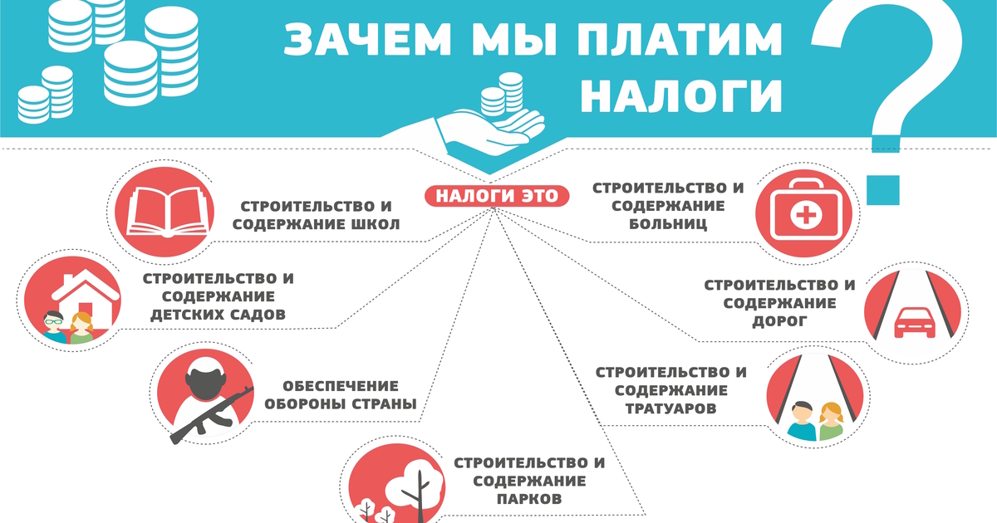
Куда идут налоги?

Slide 6
Конституция Российской Федерации
Ст. 57: «Каждый обязан платить законно устанавливаемые налоги и сборы».
За уклонение от уплаты налогов наступает административная или уголовная ответственность

Slide 7
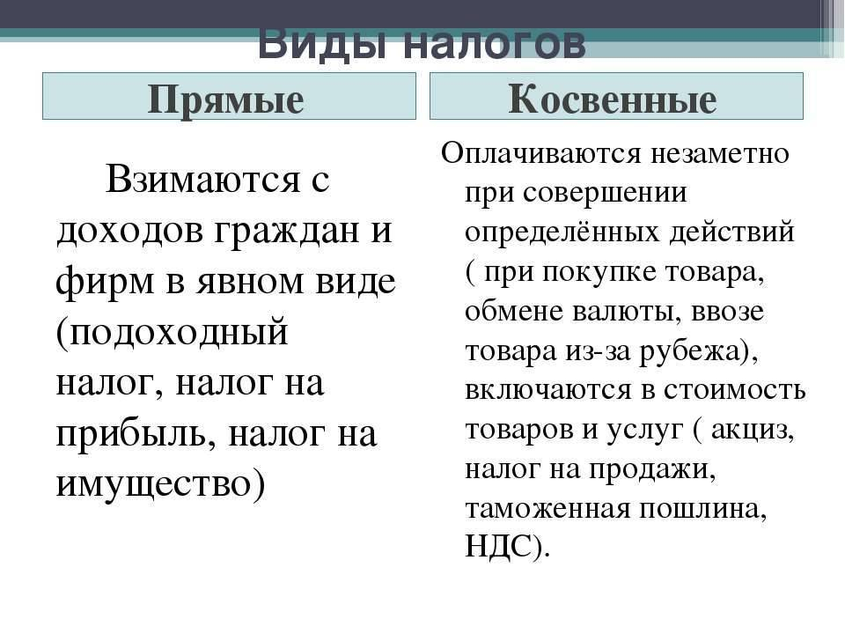
Виды налогов

Slide 8
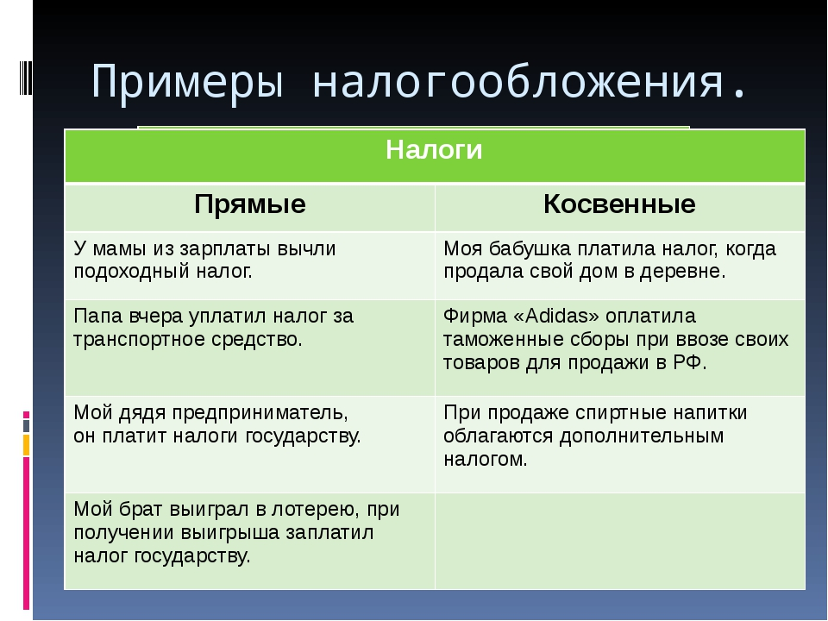

Slide 9
Виды налогов
 | Ставка
1) налог на доходы физических лиц (НДФЛ), который ещё называют подоходным налогом; | 13%
2) транспортный налог; | Зависит от мощности двигателя (л.с.) и категории транспортного средства
3) земельный налог; | 0,3%
4) налог на имущество физических лиц. | 0,1%
5) Прогрессивный подоходный налог | До 5 млн. руб. – 13 % Свыше 5 млн. руб. 15 %
  1)налог на дох

Slide 10
Необычные налоги

Slide 11
Рассчитай
Задача 3.Рассчитайте, какой налог должен выплатить владелец автомобиля Audi с мощностью двигателя 170 л.с., если автомобиль был куплен 1 мая. Ставка транспортного налога на автомобили мощностью от 150 до 175 л.с. составляет 30 рублей за 1 л.с.
Задача 1.Заработная плата папы Риты составляет 26000 рублей, а заработная плата мамы-23000 рублей. Каков ежемесячный подоходный налог с заработной платы родителей Риты?
Задача 2.Представьте, что ваши знакомые сдают квартиру за 12000 рублей в месяц. Какую сумму они обязаны уплатить в качестве налога на доходы физических лиц за год?

Slide 12
А знаете ли вы?
Налог
13%
Всю жизнь
Пенсионеры, студенты,
Инвалиды, военнослужащие и др.
5. НДФЛ
6. Пени
Прибыль
Регулирование экономики
Штрафы, пени, лишение права заниматься определенной деятельностью
Прямые и косвенные

Slide 13
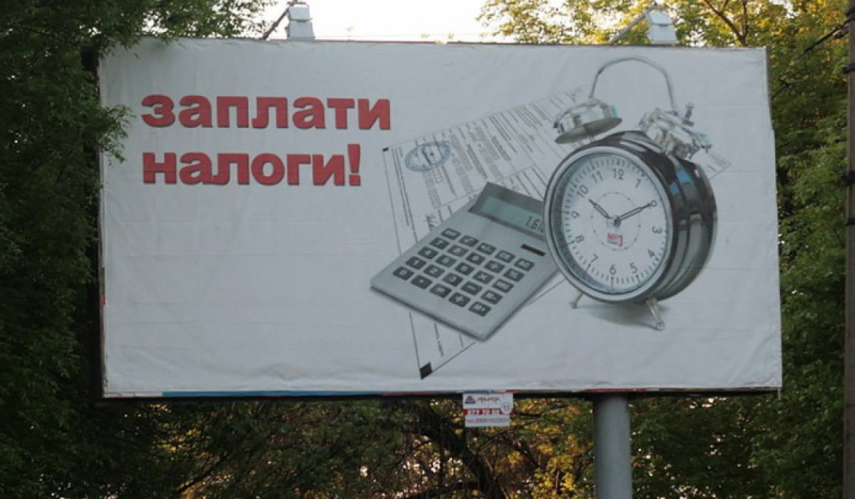
Творческое задание
Придумать рекламный слоган про налоги

Slide 14


Slide 15
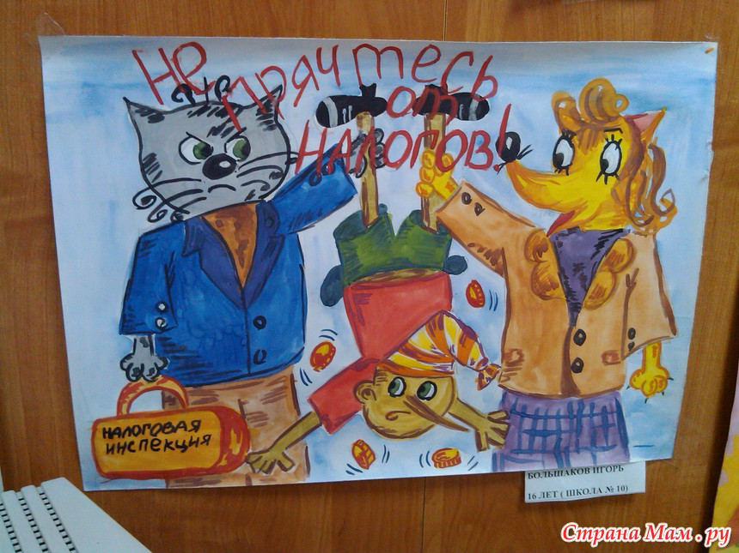

Slide 16


Slide 17
Верно - неверно
Неверно
2. Верно
3. Верно
4. Верно
5. Неверно
6. Неверно
7. Неверно
8. Верно

Slide 18

СПАСИБО ЗА РАБОТУ!

